Slide 1
מערכת שידורים לאומית

Slide 2
اسم الدرس: 7.4 تحليل جدوى الاستثمار
إدارة واقتصاد لطلاب تخصص الادارة
مع المعلم : سيف عباس

Slide 3
ماذا سنتعلم اليوم ؟
7.4 تحليل جدوى ربحية الاستثمار
7.4.1 فحص الجدوى لخطة الاستثمار حسب صافي القيمة الحالية
7.4.2 مقارنة بدائل الاستثمار حسب صافي القيمة الحالية

Slide 4
7.4.1 فحص الجدوى لخطة الاستثمار حسب صافي القيمة الحالية
صافي القيمة الحالية(NPV) : هو الفرق بين المبالغ المستثمرة ( التكاليف) و الدخل المتوقع من الاستثمار (المدخولات) للمشروع بعد استخدام نسبة الفائدة ويتم استخدامه لتحديد مدى جدوى المشروع.

Slide 5

قانون صافي قيمة الحالية للاستثمار:
$$NPV=\frac{CF_{1}}{(1+r)^{1}}+\frac{CF_{2}}{(1+r)^{2}}+\frac{CF_{3}}{(1+r)^{3}}….+\frac{CF_{t}}{(1+r)^{t}} −I_{0 }$$
حيث ان:
=CF التدفقات النقدية | =I0 مبلغ الاستثمار الاولي
=t الفترة الزمنية | =r نسبة الفائدة

Slide 6
صافي القيمة الحالية هو وسيلة لفحص ما إذا كان الاستثمار سيؤدي الى الربح أم الخسارة:
• إذا كان صافي القيمة الحالية إيجابيًا ، يجب قبول المشروع يوجد مربحية/جدوى.
• إذا كان صافي القيمة الحالية سالبًا ، يجب رفض المشروع لا يوجد مربحية/ غير مجدي.
• إذا كان صافي القيمة الحالية صفرًا تمامًا ، فهناك لامبالاة بقبول أو رفض المشروع.

Slide 7
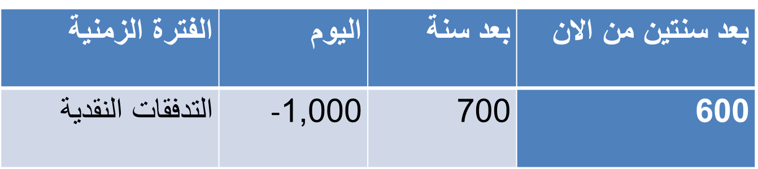


مثال :
احسب صافي القيمة الحالية للمشروع التالي بتكلفة رأس مال بنسبة فائدة سنوية 10٪:
700 شيكل
600 شيكل
0 اليوم =؟
1
2
3

Slide 8
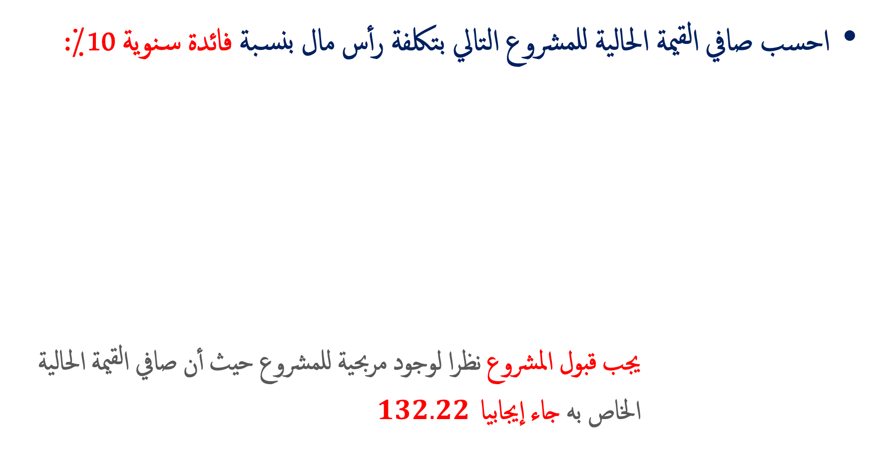
الحل:
احسب صافي القيمة الحالية للمشروع التالي بتكلفة رأس مال بنسبة فائدة سنوية 10٪:
يجب قبول المشروع نظرا لوجود مربحية للمشروع حيث أن صافي القيمة الحالية الخاص به جاء إيجابيا $132.22$

Slide 9

ولكن إذا كان تكلفة رأس المال 25% بدلا من 10% عندها يكون:
$$NPV= \frac{700}{{(1.25)}^{1}}+ \frac{600}{{(1.25)}^{2}}−1,000=−56$$
لذلك صافي القيمة الحالية سالبًا، يصبح المشروع غير مجدي ويجب رفضه.

Slide 10
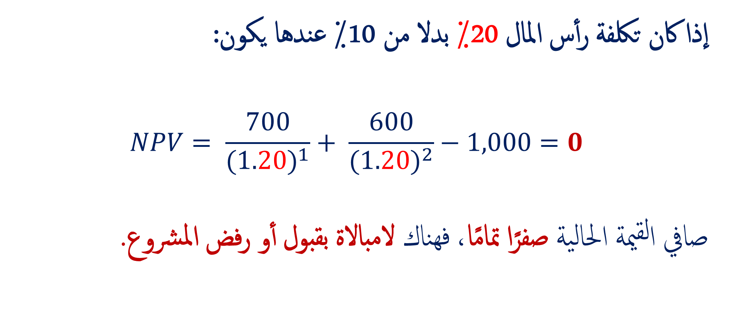
إذا كان تكلفة رأس المال 20٪ بدلا من 10٪ عندها يكون:
$$NPV= \frac{700}{{(1.20)}^{1}}+ \frac{600}{{(1.20)}^{2}}−1,000=0$$
صافي القيمة الحالية صفرًا تمامًا، فهناك لامبالاة بقبول أو رفض المشروع.

Slide 11
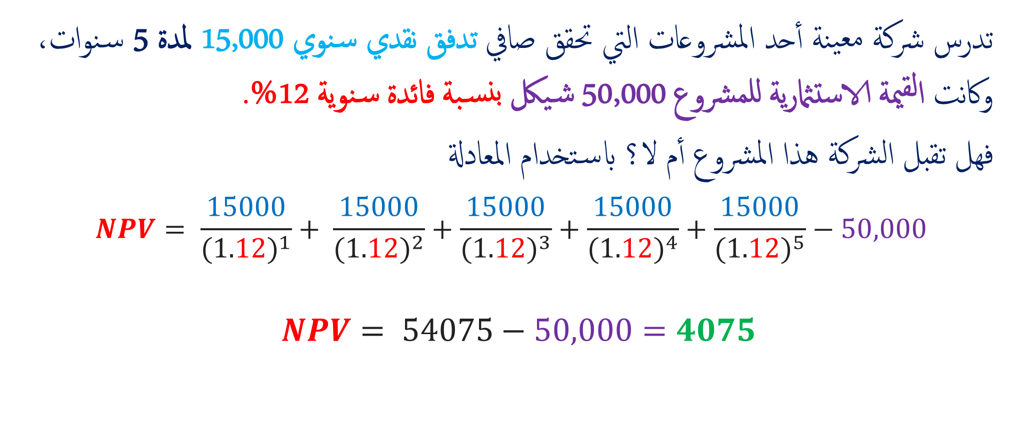
مثال 2: تدفق نقدي متساوي خلال فترة الاستثمار.
تدرس شركة معينة أحد المشروعات التي تحقق صافي تدفق نقدي سنوي 15,000 لمدة 5 سنوات، وكانت القيمة الاستثمارية للمشروع 50,000 شيكل بنسبة فائدة سنوية 12%.
فهل تقبل الشركة هذا المشروع أم لا؟ باستخدام المعادلة
$$NPV= \frac{15000}{{(1.12)}^{1}}+ \frac{15000}{{(1.12)}^{2}}+\frac{15000}{{(1.12)}^{3}}+\frac{15000}{{(1.12)}^{4}}+\frac{15000}{{(1.12)}^{5}}−50,000$$
$$NPV= 54075−50,000=4075$$

Slide 12
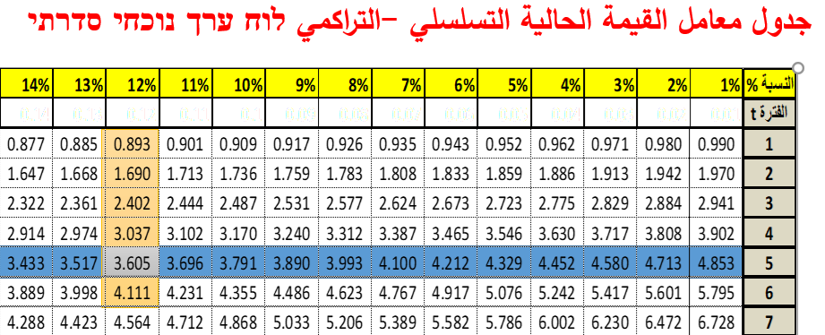
الحل باستخدام الجداول المالية:
سنستخدم جدول القيمة الحالية الخاص بالدفعات ونقوم بالبحث تحت النسبة 12% وعدد الفترات 5 سنجد أن معامل القيمة الحالية للدفعات وفقاً للمعطيات السابقة هو 3.605

Slide 13
تتمة
صافي القيمة الحالية = (الدفعة السنوية * معامل القيمة الحالية للدفعات) – القيمة الاستثمارية للمشروع
صافي القيمة الحالية = (15000 * 3.605) – 50000
صافي القيمة الحالية = 54075 – 50000 = 4075
صافي القيمة الحالية للمشروع = 4075 طريقة صافي القيمة الحالية إيجابية، فيجب قبول المشروع.

Slide 14
جدول مساعد لحساب صافي القيمة الحالية (ענ"נ) للاستثمار(NPV)
الفترة | 0 | 1 | 2 | 3 | 4
الاستثمار | I₀-
المدخولات |  | ₊ | ₊ | ₊ | ₊
التكاليف |  | - | - | - | -
= الربح قبل الضريبة
الضريبة |  | - | - | - | -
= الربح بعد الضريبة
= مجموع التدفق النقدي |  | CF₁ | CF₂ | CF₃ | CF₄

Slide 15
تمرين كمثال:
عرض علينا أن نستثمر 50،000 شيكل، وبالمقابل نحصل على 20،000 شيكل سنويًا لمدة 4 سنوات، بنسبة الفائدة 12%، والتكاليف السنوية هي 5،000 شيكل.
هل هذا الاستثمار مربح/مجدي؟
=CF ؟
=I₀مبلغ الاستثمار 50000
=t 4 سنوات
r = 12%

Slide 16
جدول مساعد لحساب صافي القيمة الحالية (ענ"נ) للاستثمار(NPV)
الفترة | 0 | 1 | 2 | 3 | 4
الاستثمار | 50000-
المدخولات |  | 20،000 | 20،000 | 20،000 | 20،000
التكاليف |  | 5،000 | 5،000 | 5،000 | 5،000
= الربح قبل الضريبة |  | 15،000 | 15،000 | 15،000 | 15،000
الضريبة |  | 0 | 0 | 0 | 0
= الربح بعد الضريبة |  | 15،000 | 15،000 | 15،000 | 15،000
= مجموع التدفق النقدي | 50000- | 15000 | 15000 | 15000 | 15000

Slide 17
تتمة
في الظاهر، يبدو أننا سنحصل على تدفقات نقدية بمقدار ما 60،000 شيكل (15000 × 4) والامر يبدو مربحا.
في الحساب البسيط هناك ربح قدره 10000 شيكل جديد.

Slide 18
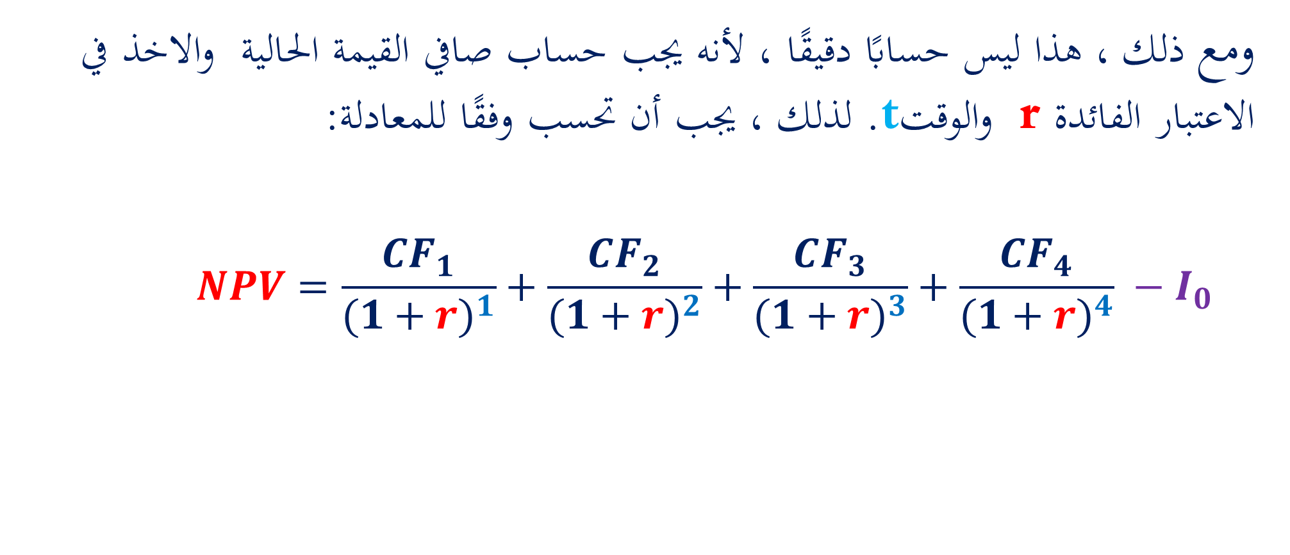
تتمة
ومع ذلك ، هذا ليس حسابًا دقيقًا ، لأنه يجب حساب صافي القيمة الحالية والاخذ في الاعتبار الفائدة r والوقتt. لذلك ، يجب أن تحسب وفقًا للمعادلة:
$$NPV=\frac{CF_{1}}{(1+r)^{1}}+\frac{CF_{2}}{(1+r)^{2}}+\frac{CF_{3}}{(1+r)^{3}}+\frac{CF_{4}}{(1+r)^{4}} −I_{0 }$$

Slide 19
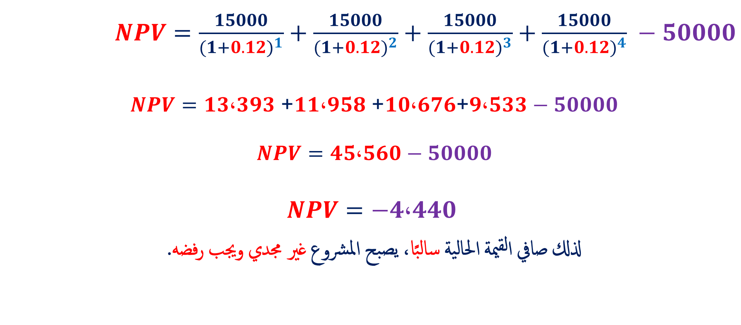
حساب صافي القيمة الحالية
$NPV=\frac{15000}{(1+0.12)^{1}}+\frac{15000}{(1+0.12)^{2}}+\frac{15000}{(1+0.12)^{3}}+\frac{15000}{(1+0.12)^{4}} −50000$
$NPV=13،393$+ $11،958$+ $10،676\text{+}9،533−50000$
$NPV=45،560−50000$
$NPV=−4،440$
لذلك صافي القيمة الحالية سالبًا، يصبح المشروع غير مجدي ويجب رفضه.

Slide 20
تمرين
عرض علينا أن نستثمر 40،000 شيكل، وبالمقابل نحصل على 20،000 شيكل سنويًا لمدة 4 سنوات، بنسبة الفائدة 8%، والتكاليف السنوية هي 8،000 شيكل نسبة الضريبة 20%.
هل هذا الاستثمار مربح/مجدي؟
جدول مساعد لحساب صافي القيمة
الحالية (ענ"נ) للاستثمار(NPV)
الفترة | 0 | 1 | 2 | 3 | 4
الاستثمار | I₀-
المدخولات |  | ₊ | ₊ | ₊ | ₊
التكاليف |  | - | - | - | -
= الربح قبل الضريبة
الضريبة |  | - | - | - | -
= الربح بعد الضريبة
= مجموع التدفق النقدي |  | CF₁ | CF₂ | CF₃ | CF₄

Slide 21
جدول مساعد لحساب صافي القيمة الحالية (ענ"נ) للاستثمار(NPV)
الفترة | 0 | 1 | 2 | 3 | 4
الاستثمار | 40000-
المدخولات |  | 20،000 | 20،000 | 20،000 | 20،000
التكاليف |  | 8،000 | 8،000 | 8،000 | 8،000
= الربح قبل الضريبة |  | 12،000 | 12،000 | 12،000 | 12،000
الضريبة |  | 960 | 960 | 960 | 960
= الربح بعد الضريبة |  | 11،040 | 11،040 | 11،040 | 11،040
= مجموع التدفق النقدي | 40000- | 11040 | 11040 | 11040 | 11040

Slide 22
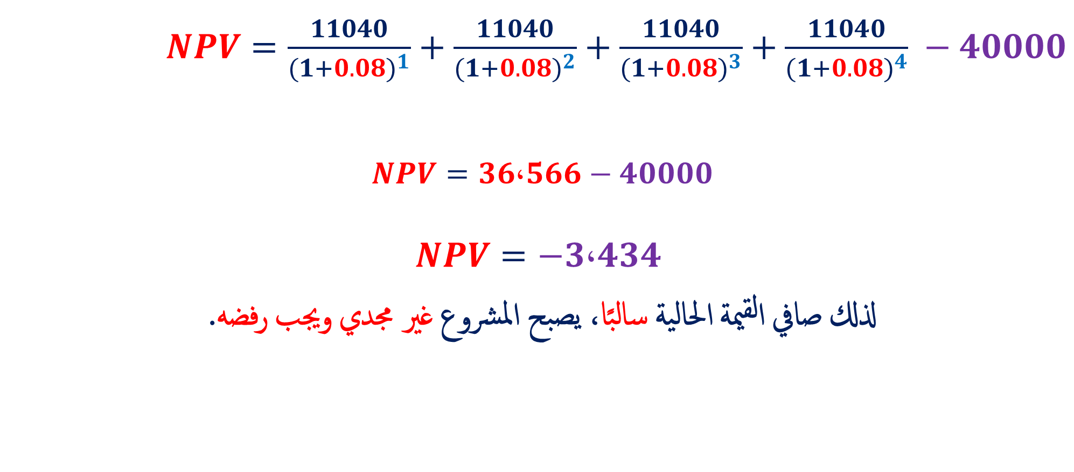
حساب صافي القيمة الحالية
$NPV=\frac{11040}{(1+0.08)^{1}}+\frac{11040}{(1+0.08)^{2}}+\frac{11040}{(1+0.08)^{3}}+\frac{11040}{(1+0.08)^{4}} −40000$
$NPV=36،566−40000$
$NPV=−3،434$
لذلك صافي القيمة الحالية سالبًا، يصبح المشروع غير مجدي ويجب رفضه.

Slide 23
7.4.2 مقارنة بدائل الاستثمار حسب صافي القيمة الحالية
مثال1: إليك مسارين للاستثمار. اختر المسار الأفضل للاستثمار من بين المسارين:
المسار الأول: استثمار اليوم هو مبلغ 5000 شيكل، والدخل المتوقع من الاستثمار 3000 شيكل في نهاية كل عام لمدة 3 سنوات بنسبة فائدة سنوية 10%.
المسار الثاني: استثمار اليوم هو مبلغ 4500 شيكل، والدخل المتوقع من الاستثمار 1500 شيكل في نهاية كل عام لمدة 4 سنوات بنسبة فائدة سنوية 8%.

Slide 24
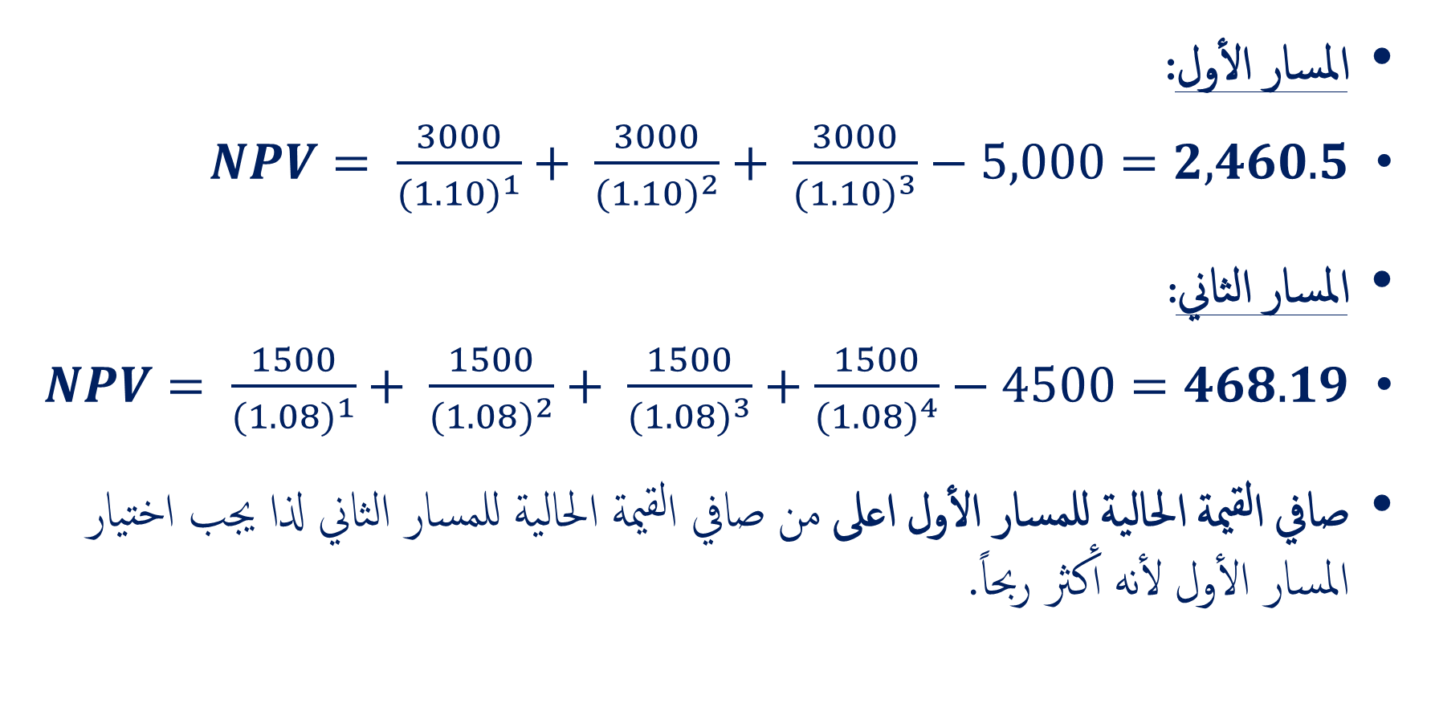
الحل
المسار الأول:
$NPV= \frac{3000}{{(1.10)}^{1}}+ \frac{3000}{{(1.10)}^{2}}+ \frac{3000}{{(1.10)}^{3}}−5,000=2,460.5$
المسار الثاني:
$NPV= \frac{1500}{{(1.08)}^{1}}+ \frac{1500}{{(1.08)}^{2}}+ \frac{1500}{{(1.08)}^{3}}+\frac{1500}{{(1.08)}^{4}}−4500=468.19$
صافي القيمة الحالية للمسار الأول اعلى من صافي القيمة الحالية للمسار الثاني لذا يجب اختيار المسار الأول لأنه أكثر ربحاً.

Slide 25
مثال 2 لتمرين من الامتحان النموذجي لبجروت الإدارة والاقتصاد
يرغب سعيد في شراء سيارة جديدة. قدمت وكالة بيع السيارات لسعيد خيارين للدفع من اجل شراء هذه السيارة:
البديل/الخيار A: السداد على 3 دفعات شهرية، تبدأ أول دفعة من الشهر المقبل، كل دفعة 40،000 شيكل، بفائدة شهرية 3%.
البديل/الخيار B: دفعة نقدية قدرها 40،000 شيكل جديد، بالإضافة إلى دفعتين شهريتين بقيمة 40،000 شيكل جديد، بمعدل فائدة شهري قدره 1%.

Slide 26
مطلوب
ا. احسب صافي القيمة الحالية (ענ"נ) للبديل A؟
ب. احسب صافي القيمة الحالية (ענ"נ) للبديل B؟
ج. أي بديل سيختار سعيد؟

Slide 27
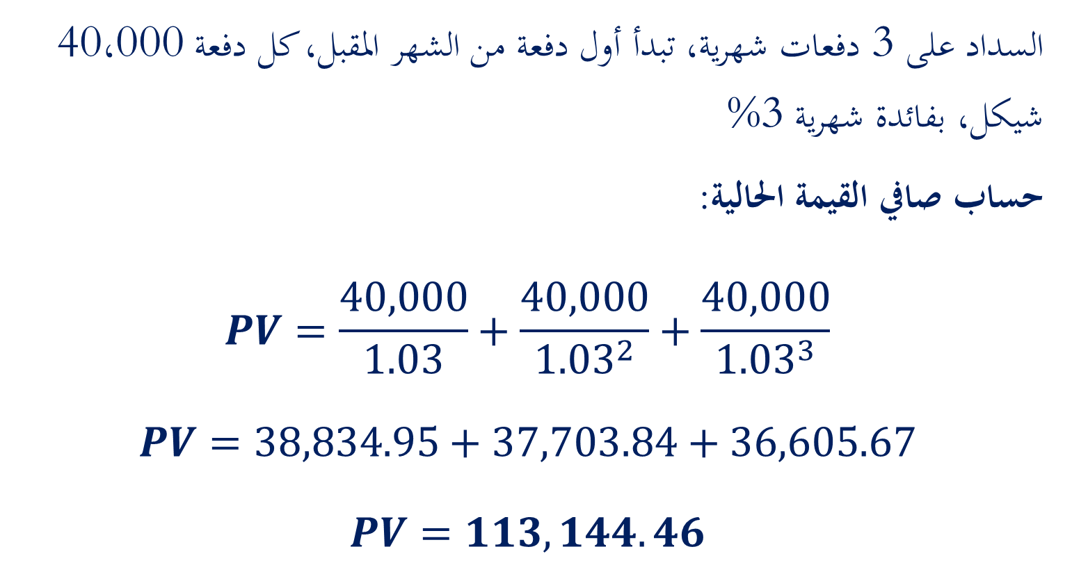
ا. البديل A:
السداد على 3 دفعات شهرية، تبدأ أول دفعة من الشهر المقبل، كل دفعة 40،000 شيكل، بفائدة شهرية 3%
حساب صافي القيمة الحالية:
$$PV=\frac{40,000}{1.03}+\frac{40,000}{{1.03}^{2}}+\frac{40,000}{{1.03}^{3}}$$
$$PV=38,834.95+37,703.84+36,605.67$$
$$PV=113,144.46$$

Slide 28
الحل بطريقة استخدام الجداول المالية
سنستخدم جدول القيمة الحالية الخاص بالدفعات ونقوم بالبحث تحت النسبة 3% وعدد الفترات 3 سنجد أن معامل القيمة الحالية للدفعات وفقاً للمعطيات السابقة هو 2.829
3 دفعات شهرية، 3٪ الفائدة الشهرية، P= مبلغ الدفعة
صافي القيمة الحالية = الدفعة الشهرية × معامل القيمة الحالية للدفعات

Slide 29
جدول القيمة الحالية التسلسلي/التراكمي

Slide 30
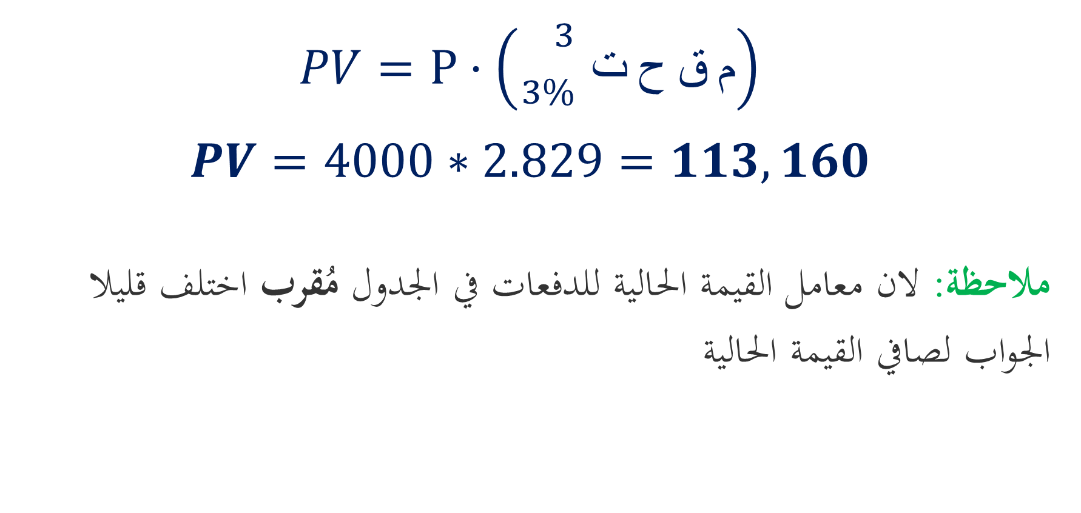
تتمة
$$PV=P·\left({}_{3\% }^{3 }{ت ح ق م}\right)$$
$$PV=4000∗2.829=113,160$$
ملاحظة: لان معامل القيمة الحالية للدفعات في الجدول مُقرب اختلف قليلا الجواب لصافي القيمة الحالية

Slide 31
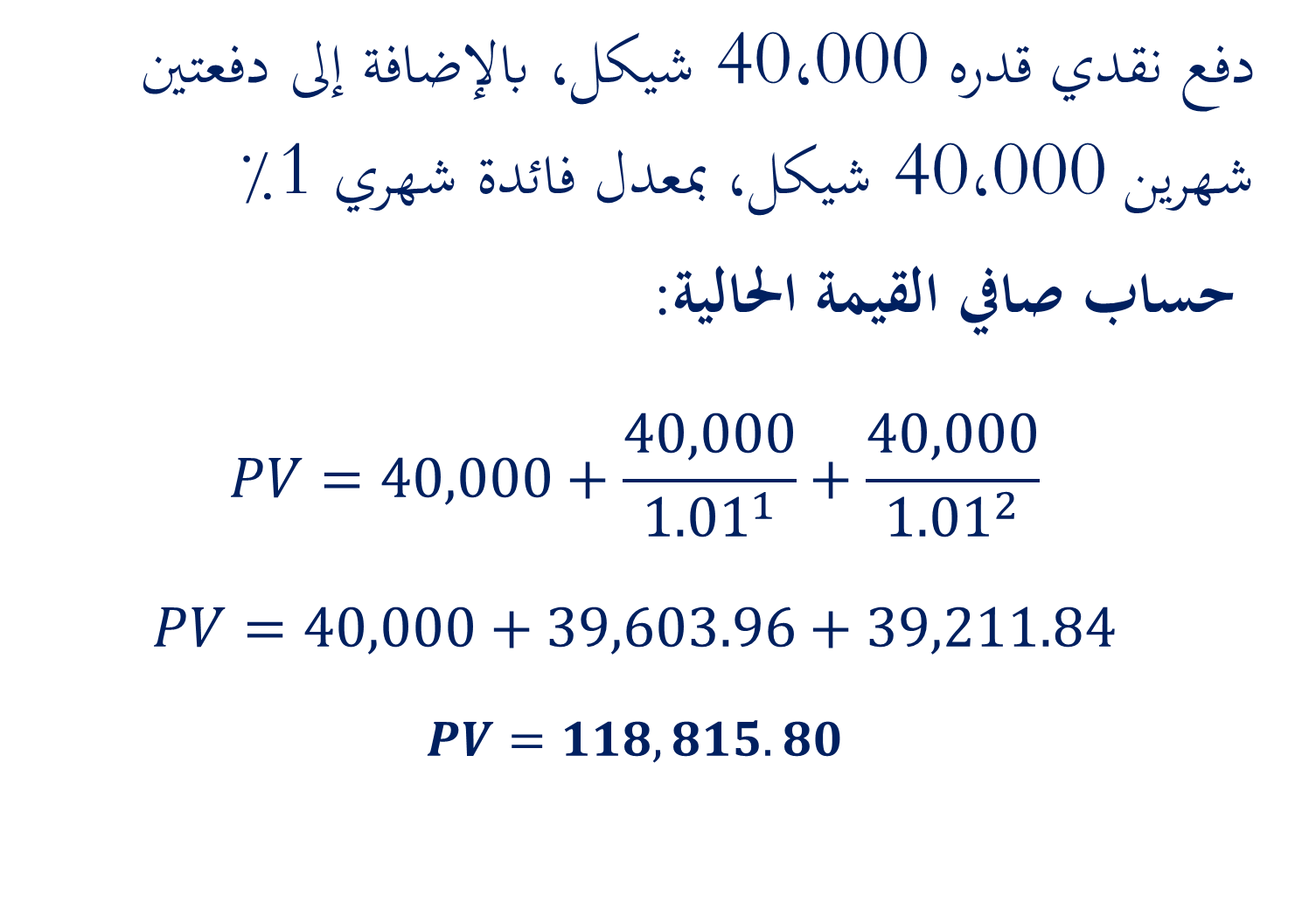
ب. البديل B:
دفع نقدي قدره 40،000 شيكل، بالإضافة إلى دفعتين شهرين 40،000 شيكل، بمعدل فائدة شهري 1٪
حساب صافي القيمة الحالية:
$$PV=40,000+\frac{40,000}{{1.01}^{1}}+\frac{40,000}{{1.01}^{2}}$$
$$PV=40,000+39,603.96+39,211.84$$
$$PV=118,815.80$$

Slide 32
ج. أي بديل سيختار سعيد؟
سيفضل سعيد شراء السيارة للبديل/الخيار A لان صافي القيمة الحالية أقل.
ستفضل شركة السيارات بيع السيارة حسب البديل/الخيار B لان صافي القيمة الحالية أكبر.

Slide 33
بالنجاح

Slide 34

נוהל שימוש ביצירות מוגנות בזכויות יוצרים ואיתור בעלי זכויות
השימוש ביצירות במהלך שידור זה נעשה לפי סעיף 27א לחוק זכות יוצרים, תשס"ח-2007. אם הינך בעל הזכויות באחת היצירות, באפשרותך לבקש מאיתנו לחדול מהשימוש ביצירה, זאת באמצעות פנייה לדוא"ל rights@education.gov.il

